Slide 1
Corso di Reti Logiche
Macchine Sequenziali
Dipartimento di Informatica e Sistemistica
Università degli Studi di Napoli Federico II

Slide 2
Funzioni uscita e stato prossimo
L’uscita e lo stato prossimo sono funzioni della sequenza di ingressi applicata a partire da uno “stato iniziale”:
u_{k} = λ(q₀, J_{k})
q_{k+1} = δ(q₀, J_{k})

Slide 3
Macchine complete e incomplete
Applicabilità di una sequenza
Una sequenza di ingressi J è applicabile a M in q - si dice a M(q) - se è definita u=λ(q, J), la funzione che fornisce l’uscita u che si ottiene applicando alla macchina la sequenza di ingressi J a partire da uno “stato iniziale” q.
Se la funzione di uscita λ è definita ovunque, la macchina si dice completa, incompleta altrimenti
Per le macchine incomplete esistono sequenze non applicabili
  Sequenza J_{j} non applicabile in q₀: λ non definita
    Potrebbe essere applicabile una sequenza più lunga

Slide 4
Equivalenza
Occorre formalizzare il fatto che due macchine possano avere lo stesso funzionamento
→ reagire nello stesso modo (con le stesse uscite) alle stesse sequenze di ingressi
Definizione di stati equivalenti in macchine complete:
  Producono la stessa sequenza di uscite per qualsiasi sequenza di ingressi

Slide 5
Equivalenza
Un modo per riconoscere stati equivalenti (fondamentale negli algoritmi che vedremo) è usare la proprietà ricorsiva degli stati equivalenti:
Due stati sono equivalenti se lo sono tutte le possibili coppie di stati successivi, e sono uguali tutte le possibili uscite successive.

Slide 6
Equivalenza: riassumendo
Concetto di equivalenza: avere lo stesso funzionamento “esterno”
  Reagire nello stesso modo (con le stesse uscite) alle stesse sequenze di ingressi
  Due stati sono equivalenti se, per ciascun ingresso:
    sono eguali le uscite
    sono equivalenti gli stati successivi
  Definizione di stati equivalenti in macchine complete:
    Producono la stessa sequenza di uscite per qualsiasi sequenza di ingressi

Slide 7
Equivalenza
I due stati possono appartenere anche non alla stessa macchina
Due macchine complete M e M' sono equivalenti se per ciascuno stato q di M esiste almeno uno stato q’ di M’ ad esso equivalente e, viceversa

Slide 8
Equivalenza e macchine incomplete
La definizione precedente non può essere applicata così com’è
→ non tutte le possibili sequenze sono applicabili a tutti gli stati
Si introducono i concetti di:
  Compatibilità tra stati
  Inclusione tra macchine

Slide 9
Equivalenza: ricapitolando
Stati equivalenti (macchine complete)
Due stati (della stessa macchina o di macchine diverse) sono equivalenti se producono la stessa sequenza di uscite per qualsiasi sequenza di ingressi
Definizione ricorsiva
  Due stati sono equivalenti se, per ciascun ingresso sono eguali le uscite e sono equivalenti gli stati successivi
Macchine equivalenti (complete)
Due macchine complete M e M' sono equivalenti se per ciascuno stato q di M esiste almeno uno stato q’ di M’ ad esso equivalente e viceversa
Macchine equivalenti (incomplete): non tutte le sequenze di ingresso sono applicabili
il concetto è sostituito da quelli di Compatibilità tra stati ed Inclusione tra macchine

Slide 10
Compatibilità ed equivalenza
Nel caso di macchine complete le due definizioni coincidono.
Tra due macchine equivalenti, conviene scegliere quella con meno stati
→ problema di minimizzazione
individuare la macchina con il minor numero di stati tra tutte le possibili macchine equivalenti

Slide 11
Minimizzazione degli stati
Minimizzazione e classi di equivalenza
Data una macchina M se ne vuole trovare una equivalente, M’, con un numero minimo di stati.
La famiglia delle classi di equivalenza degli stati di M è la soluzione: M’ ha uno stato per ogni elemento C della famiglia con:
  uscita: pari alla uscita degli elementi di C, tutti eguali per essere questi equivalenti fra loro,
  stato seguente: quello determinato da C stesso; essendo infatti gli stati di C_{i} equivalenti fra loro, devono avere tutti per seguenti stati equivalenti e quindi appartenere ad un unico elemento C’ della famiglia delle classi di equivalenza.
  M’ ha un numero di stati minimo, per le proprietà delle classi di equivalenza.

Slide 12
Minimizzazione degli stati
Minimizzazione e classi di compatibilità massime
Per le macchine incomplete, proprietà analoghe a quelle delle classi di equivalenza, ma più complesse, hanno le classi di compatibilità massime
Si procede analogamente, con le seguenti peculiarità:
  M’ include M (non è equivalente)
  La soluzione potrebbe non essere minima, ma in generale presenta una macchina a “stati ridotti”
  Si possono avere più soluzioni, potendo uno “stato seguente” essere incluso in più elementi distinti della famiglia di compatibilità massima

Slide 13
Problema della Minimizzazione
Partendo da una macchina M(Q,I,U,τ,ω) , ne vogliamo trovare a macchina M’(Q’,I,U,τ’,ω’) equivalente ad M e con il minor numero di stati
Partiamo dalla famiglia di insiemi di stati compatibili massimi F=(S₁,S₂,...,S_{n})

Slide 14
Problema della Minimizzazione
La F gode delle seguenti proprietà, essenziali nei metodi di minimizzazione:
  Gli elementi S di F sono disgiunti
  Gli elementi S di F coprono l’insieme degli stati Q
  Tutti gli stati di un elemento S di F portano alla stessa uscita (eventualmente non definita)
  F è chiusa: da due stati di uno stesso elemento S di F si arriva a due stati che appartengono ad una stessa S’
Ricerchiamo la M'(F,I,U,τ’,ω')
→ M’ ha un numero di stati non superiore a M

Slide 15
Ricerca della famiglia F
Algoritmo del partizionamento
Metodo tabellare di Paull-Unger
Procedono per “eliminazione”
  Partono da una presunta F (inizialmente coincidente con Q) e cercano di individuare incompatibilità fin quando è possibile

Slide 16
Algoritmo del partizionamento
Si individuano gli stati incompatibili rispetto alle uscite per ciascun ingresso
Le partizioni individuate si esaminano rispetto allo stato prossimo
Si itera fintantoché tutte le partizioni non verificano la definizione di compatibilità

Slide 17
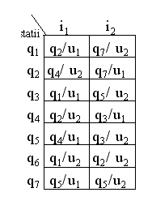
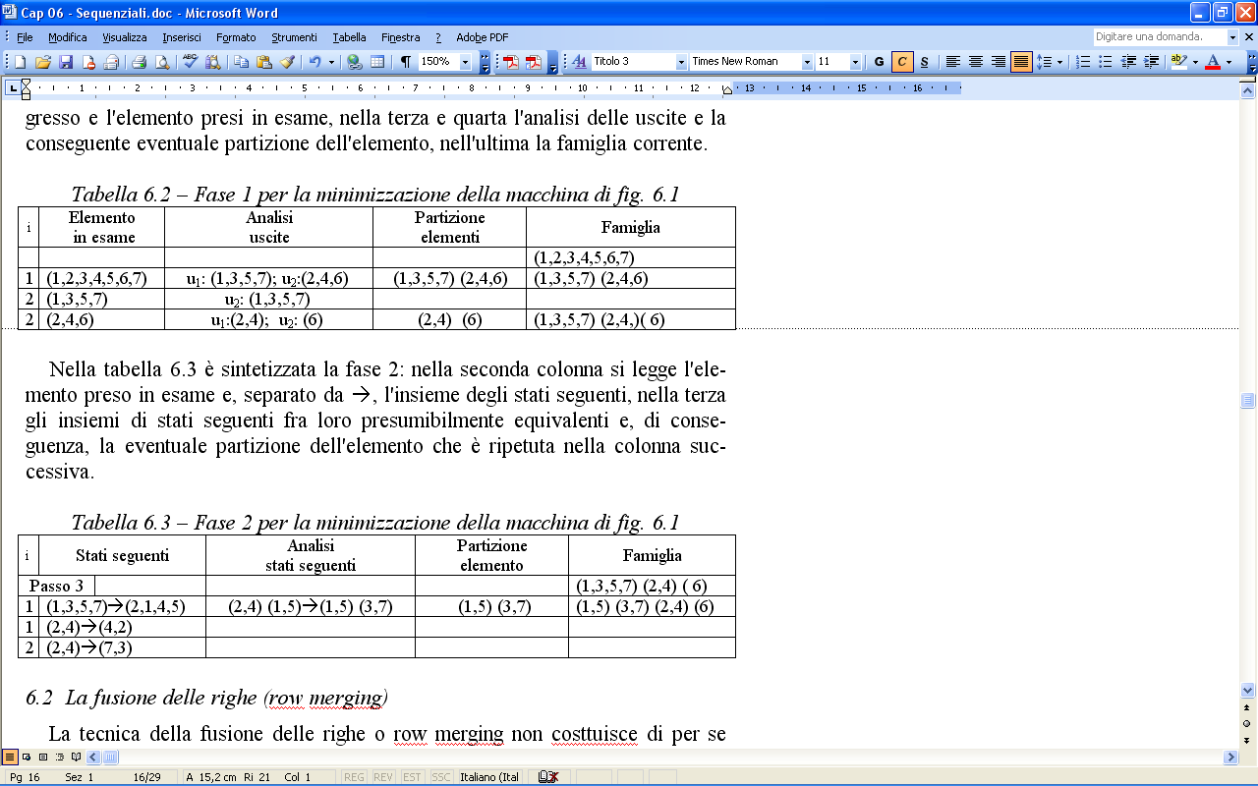
Algoritmo del partizionamento

Slide 18
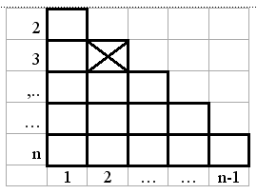
Metodo di Paull-Unger
Riorganizza il procedimento visto prima in forma di matrice diagonale
incompatibilità
Possibili coppie di stati prossimi
stati

Slide 19
Metodo di Paull-Unger
Si marcano come incompatibili le coppie di stati che portano ad uscite differenti per almeno un ingresso
Si indicano le coppie di possibili stati prossimi in ogni casella
Si continua iterativamente il procedimento partizionando rispetto agli stati

Slide 20
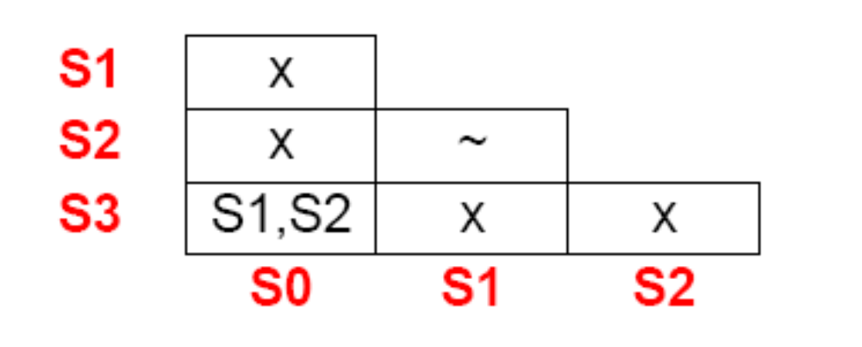
Metodo di Paull-Unger
  Ogni elemento della Tabella delle Implicazioni contiene:
    Il simbolo di non equivalenza (X)
    Il simbolo di equivalenza (~)
    La coppia di stati condizionanti se non è possible stabilire immediatamente l’equivalenza (o non equivalenza)

Slide 21
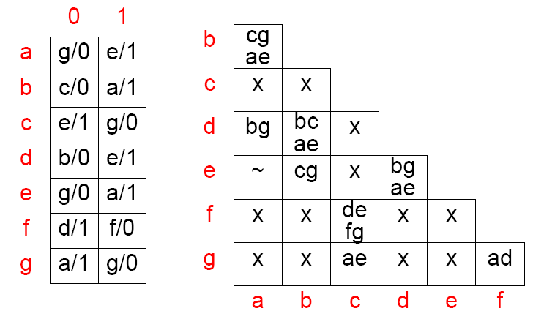
Esempio – Paull-Unger
“e” ed “a” hanno le stesse uscite per ogni ingresso
“g” ed “f” sono equivalenti se lo sono “a” e “d”
“g” e “b” hanno uscite differenti (con rif ad uno stesso ingresso)

Slide 22
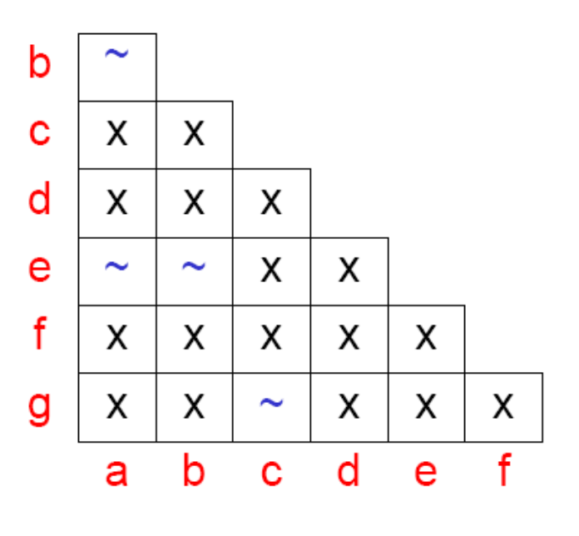
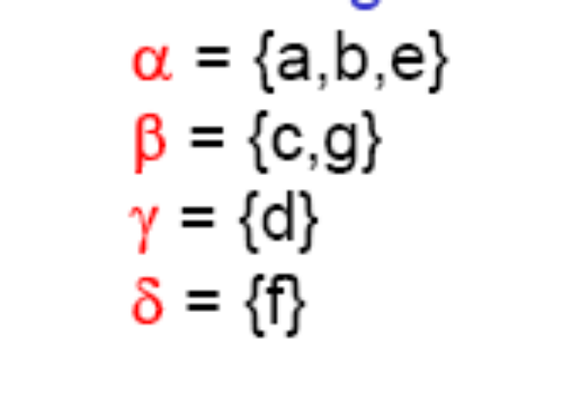
Esempio - cont
Procedendo iterativamente si giunge a determinare le classi di equivalenza

Slide 23
Metodo di Paull-Unger
Ogni stato è confrontato con tutti gli altri, ma solo una volta:
1 è confrontato con 2…6
2 è confrontato con 3…6
etc etc.
 | i₁ | i₂
1 | 2/A | 4/B
2 | 3/B | 5/A
3 | 5/A | 4/B
4 | 2/B | 2/B
5 | 2/B | 5/A
6 | 3/A | 5/B
2
3
4
5
6
 | 1 | 2 | 3 | 4 | 5

Slide 24
Macchine Incompletamente Specificate

Slide 25
Stati compatibili
Due stati sono compatibili se per ogni sequenza di ingressi applicabili ad entrambi, le uscite prodotte sono identiche
A differenza della relazione vista prima per macchine complete, la compatibilità NON è una relazione di equivalenza:
Gode delle proprietà
  Riflessiva
  Simmetrica
  Ma NON di quella transitiva
    p.e.: q1~q2, q2~q3, λ(q1,J)=a, , λ(q2,J)=-, λ(q3,J)=b
Ciò complica la ricerca di macchine equivalenti minime

Slide 26
Compatibilità
Così come l’equivalenza, anche la compatibilità può essere definita ricorsivamente
Due stati sono compatibili se tutti i possibili stati prossimi sono compatibili, e tutte le possibili uscite prossime sono uguali
Non essendo una relazione di equivalenza, non è possibile utilizzare le proprietà delle classi di equivalenza.
Si generalizza con il concetto di famiglia di insiemi di stati compatibili massimi

Slide 27
Compatibilità
Per le macchine incomplete, non si parla quindi di equivalenza, ma di inclusione:
  Una macchina M’ ne include una M, in una coppia di stati q e q’ , se tutte le sequenze di ingressi applicabili ad M a partire da q lo sono anche per M’ a partire da q’ producendo la stessa uscita
  Se è possibile trovare per ciascuno stato di M uno q che soddisfa la precedente definizione, allora M’ include M
  → è possibile usare M’ in luogo della M
  M ed M’ possono includersi l’un l’altra
  → diremo in questo caso che le due macchine sono equivalenti

Slide 28
Compatibilità: formalmente
Inclusione fra macchine
Concettualmente: una macchina include un’altra se “fa qualcosa in più”
Formalmente:
  M’(q’) include M(q):
  M’ include M
‘
Notes:
M?, non M

Slide 29
Macchina incompletamente specificata
Compatibilità: si ricorda che…
  Due stati si e sj si dicono compatibili se partendo da essi ed applicando ogni possibile sequenza di ingresso applicabile Iα si ottengono le stesse sequenze d'uscita, ovunque queste siano specificate.
  La relazione di compatibilità non è transitiva!!!
  Le classi di compatibilità NON sono disgiunte
  Non è possibile applicare il metodo della fusione delle righe (row merging)

Slide 30
Macchina incompletamente specificata
Costruzione della macchina minima o a stati ridotti
  E’ più complessa che nel caso delle macchine completamente specificate.
  Gli insiemi di F non sono disgiunti!
  Un insieme T può essere incluso in più di un insieme di F
    la macchina che si ottiene associando uno stato ad ogni distinto insieme della famiglia F non è necessariamente una macchina a numero minimo di stati.

Slide 31
Algoritmo della suddivisione degli elementi della famiglia di presunta compatibilità
Analogo al metodo del partizionamento visto per reti complete
Data una famiglia, si esaminano singolarmente gli insiemi presumibilmente compatibili
  se in uno di questi, S_{k}, si identificano due stati incompatibili, qi e qi, Sk viene sostituito da due nuovi insiemi, l'uno contenente tutti gli elementi tranne q_{i} e l'altro tutti tranne q_{j}, dando così luogo ad una nuova famiglia
Ad es.
  S_{k} = (q_{l}, q₂, q₃, q₄) ; se successivamente si verifica che q₁ e q₂ sono incompatibili
  S_{k1} = (q_{l}, q₃, q₄) ; S_{k2} = (q₂, q₃, q₄)

Slide 32
Algoritmo della suddivisione degli elementi della famiglia di presunta compatibilità
TRE PASSI:
  Passo 1
    Si eliminano le incompatibilità immediatamente evidenti, (per tutti gli ingressi i_{k}).
    ω(q_{i}, i_{k}) ≠ ω(q_{j}, i_{k})
  Passo 2 (aggiunto rispetto al partizionamento)
    Si individua una famiglia di insiemi "presumibilmente compatibili",
    F= (S₁,S₂,...,S_{m}),
    eliminando gli elementi inclusi in altri
  Passo 3
    Si eliminano le incompatibilità dovute ad incompatibilità negli stati seguenti. Per ciascun ingresso ik e ciascun insieme Si = (q_{il}, q_{i2},...,q_{in}), si forma l'insieme degli stati seguenti
    T(S_{i}, i_{k}) = (τ(q_{i1}, i_{k}), τ(q_{i2}, i_{k}),...,τ(q_{in}, i_{k}))
    Se T(S_{i}, i_{k})∉S_{j}, si individua l'incompatibilità, si procede alla suddivisione di Si e si ritorna al passo 2.
    Se T(S_{i}, i_{k})∈S per tutti gli elementi di F e per tutti gli ingressi, il procedimento ha termine.

Slide 33
Macchina incompletamente specificata
Paull Unger esteso
  Le relazioni di compatibilità possono essere ricavate dalla Tabella delle implicazioni
    viene compilata come avviene nel caso delle macchine completamente specificate
  Ogni elemento della tabella contiene:
    Il simbolo di compatibilità se gli stati corrispondenti sono compatibili
    Il simbolo di non compatibilità se gli stati corrispondenti non sono compatibili
    Le coppie di stati a cui si rimanda la verifica se non è possibile stabilire la compatibilità

Slide 34
Macchina incompletamente specificata
Passi:
  Si barrano le caselle i cui stati seguenti sono incompatibili (piuttosto che disequivalenti)
  Si determinano le coppie compatibili come per le macchine complete
  Si costruisce la famiglia degli insiemi massimi (F)
    Si prendono in esame ordinatamente tutti gli stati della macchina e, per ciascuno di essi (q):
      si aggiungono ad F tutte le coppie di compatibilità di q;
      q viene confrontato con tutti gli stati di ciascun elemento E di F e se compatibile con tutti, E si accresce di q, se compatibile solo con alcuni, si genera un nuovo elemento di F
      si eliminano da F gli elementi inclusi in altri

Slide 35
Esempi di minimizzazioni
Macchine completamente specificate
Macchine incompletamente specificate

Slide 36
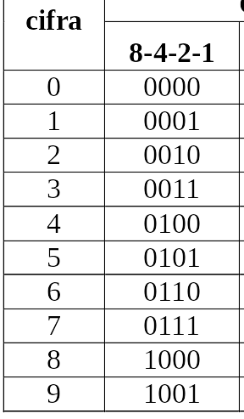
Esempio 1: Riconoscitore di codice 8-4-2-1
Costruire una rete nella quale entrano serialmente i bit di un codice decimale 8-4-2-1 a partire dal bit meno significativo e dalla quale esce un segnale impulsivo che individua se i quattro bit costituiscono o meno una delle 10 parole-codice previste
Riferimento: “Reti logiche-Complementi ed Esercizi” CAP 5, es n.6

Slide 37
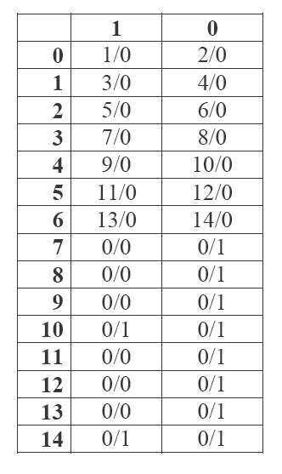
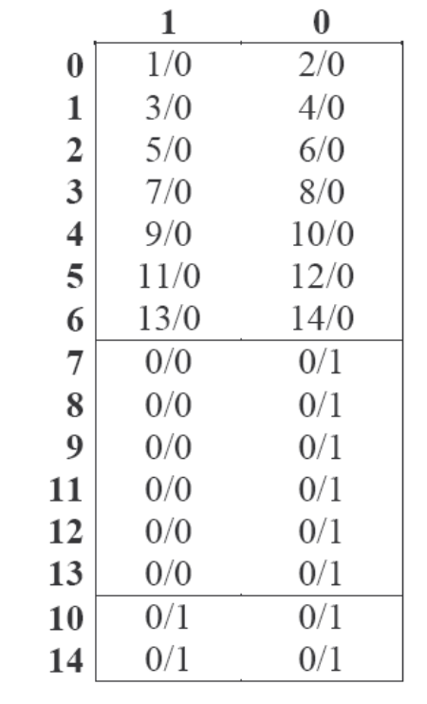
Esempio 1
Procediamo per elencazione di tutti le possibili sequenze
  Individuiamo tutti i possibili stati
  Partizioniamo rispetto alle uscite

Slide 38
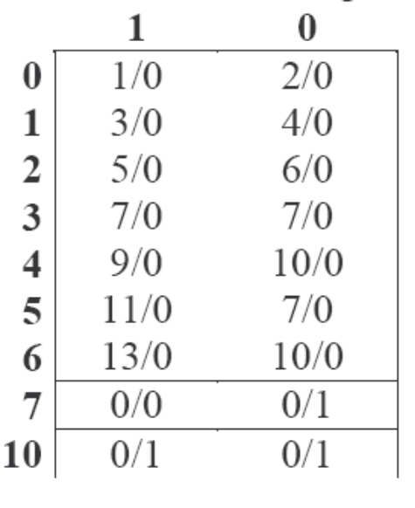
Esempio 1
Eliminiamo le righe uguali
  ne resta soltanto una e lo stato non eliminato (ad es. 7) viene sostituito a tutti quelli eliminati nella colonna degli stati futuri
non 8!!*
non 14!!
  * Lo stesso vale per 9, 11, 12 e 13

Slide 39
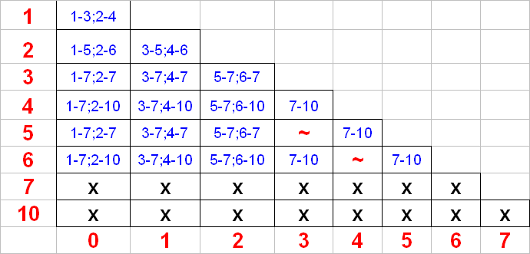
Esempio 1
Tracciamo la tabella delle implicazioni

Slide 40
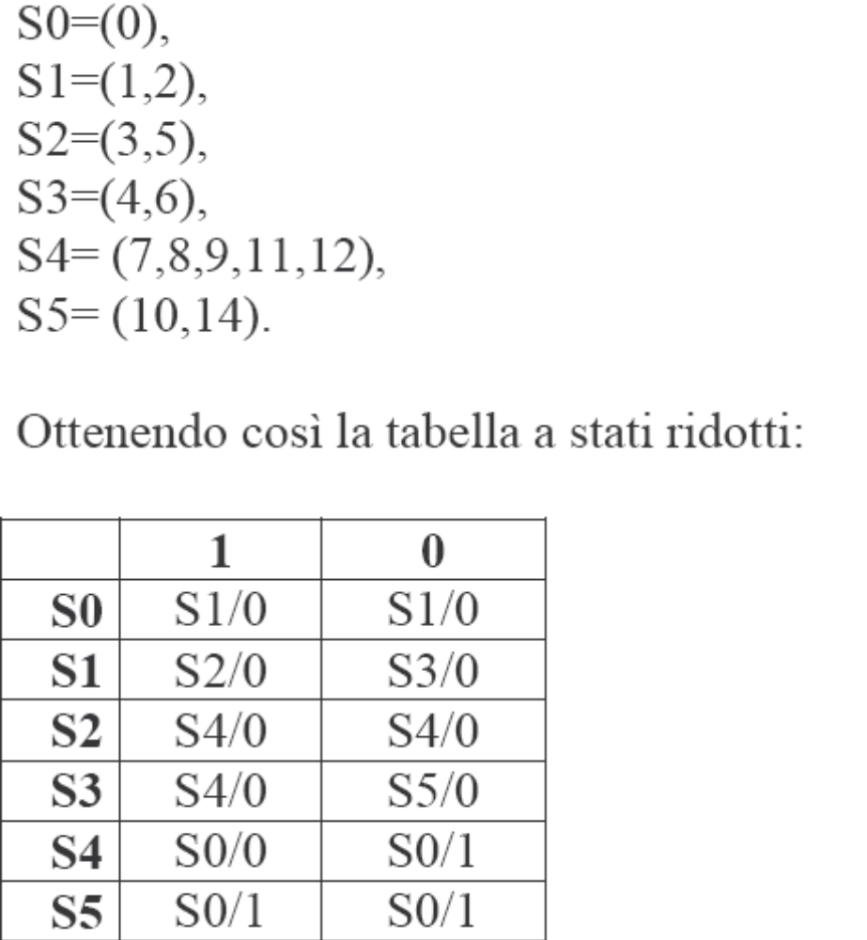
Esempio 1
Classi di equivalenza
  Ricordando anche gli stati “fusi” in precedenza
  (7,8,9,11,12,13),
Tabella degli stati ridotti

Slide 41
Esempio 2: Riconoscitore di due sequenze
Rete sincrona con un solo ingresso X e in grado di riconoscere le due sequenze: 0110010 e 0110110 (riconoscimento dal bit più significativo, sequenze parzialmente sovrapposte)
0110x10. x = 0,1
Le uscite devono essere codificate in modo da distinguere i tre casi di possibile riconoscimento di sequenze:
  1) 0110010; 2) 0110110; 3) tutte le altre
    - Y=0, Z=0: non è stata trovata nessuna sequenza;
    - Y=1: Z=0 riconosciuta la sequenza 0110010;
    - Z=1: Y=0 riconosciuta la sequenza 0110110;
    - Y=Z=1: uscita non utilizzata

Slide 42
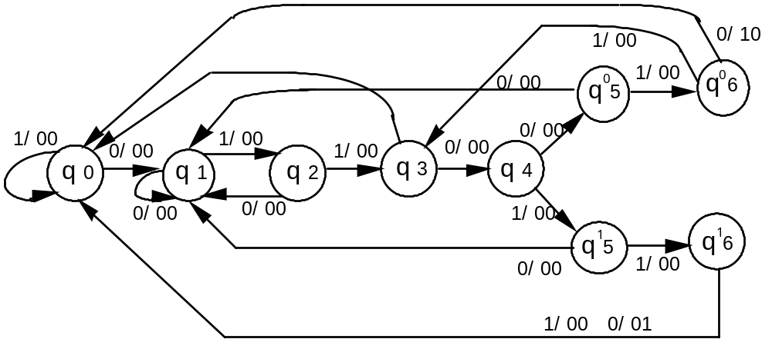
Esempio 2: Riconoscitore di due sequenze
q0 stato iniziale;
qi (i < 5): riconosciuto un numero i di caratteri della seq. 0110---
q⁰i (i ≥ 5): riconosciuto un numero i di caratteri della seq. 0110010
q¹i (i ≥ 5): riconosciuto un numero i di caratteri della seq. 0110110

Slide 43
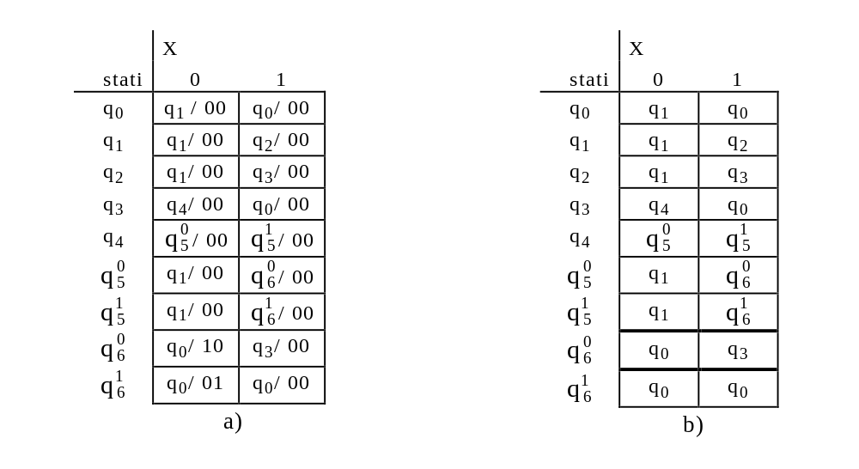
Esempio 2: Riconoscitore di due sequenze
partizione

Slide 44
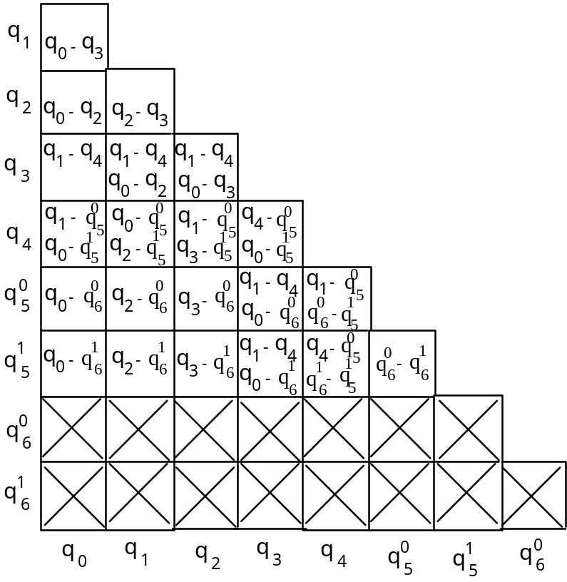
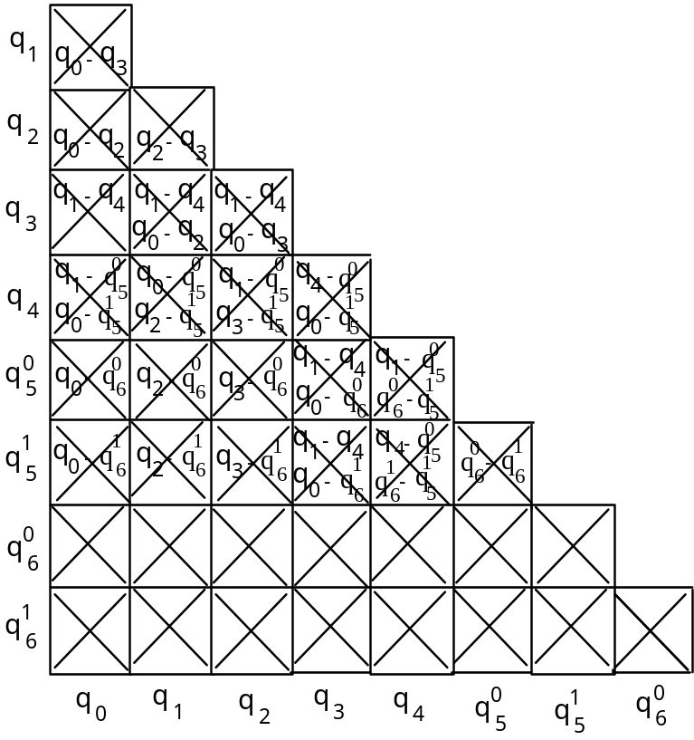
Esempio 2: Riconoscitore di due sequenze
Non esistono stati compatibili! La tabella di flusso è già minima

Slide 45
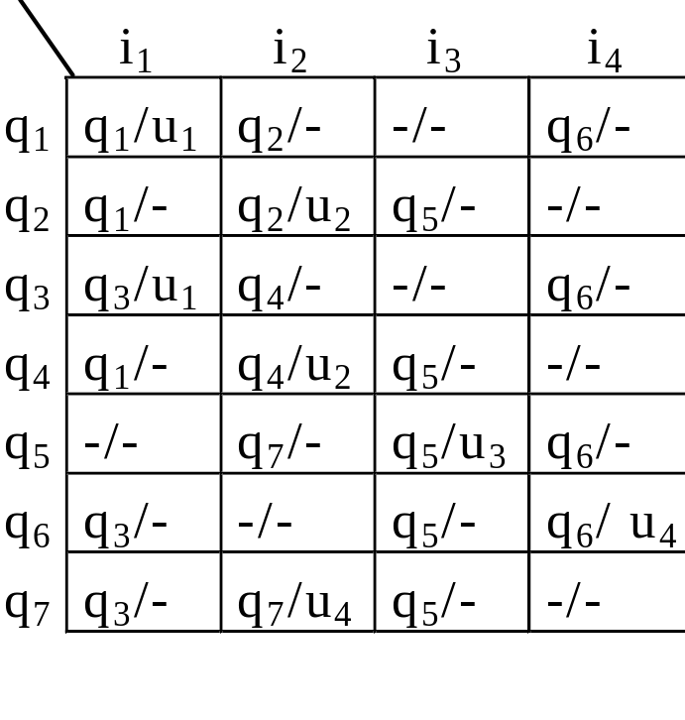
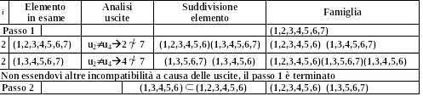
Esempio 3: Algoritmo della suddivisione degli elementi della famiglia di presunta compatibilità
PASSI 1 e 2

Slide 46
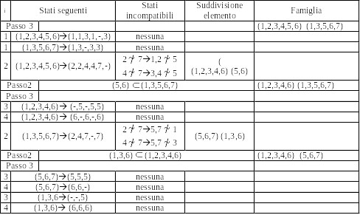
Esempio 3: Algoritmo della suddivisione degli elementi della famiglia di presunta compatibilità
PASSO 3 – da ripetere fino a che non siano più presenti incompatibilità

Slide 47
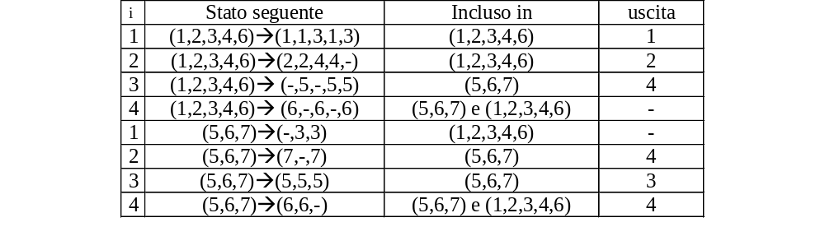
Esempio 3: Algoritmo della suddivisione degli elementi della famiglia di presunta compatibilità –
Famiglia degli insiemi compatibili massima
(1,2,3,4,6) (5,6,7)
Verifica
Sarebbe stato possibile procedere anche in altro ordine

Slide 48
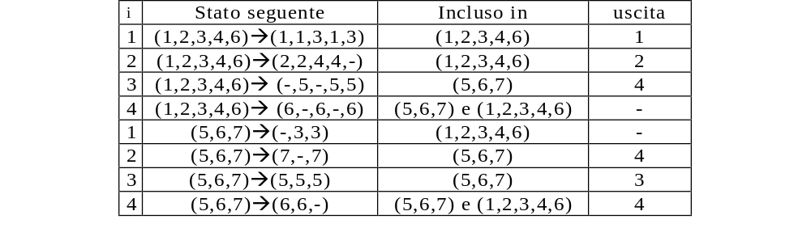
Esempio 3
Esempio:
F = (S1, S2);
S1 = (q1, q2, q3, q4, q6); S2 = (q5, q6, q7)

Slide 49
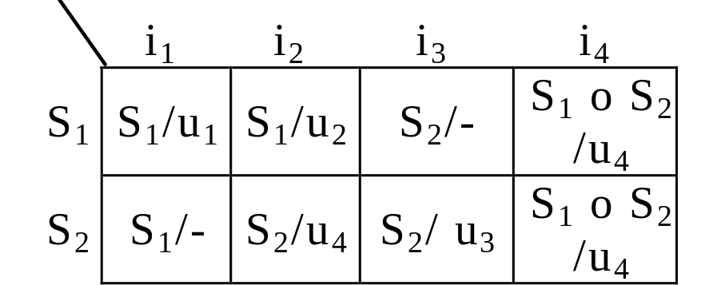
Esempio 3
Esempio (continua)
  Indeterminazioni in corrispondenza di τ'(S1, i4) e τ'(S2, i4) ciascuna con 2 alternative e quindi 4 possibili soluzioni.
  La tecnica di perseguire insiemi disgiunti è impropria per macchine incomplete
    In particolare può accadere che la macchina cui si perviene non mantenga la proprietà di chiusura

Slide 50
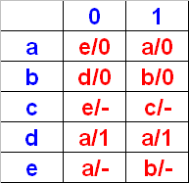
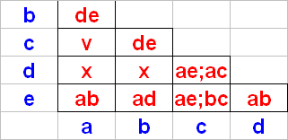
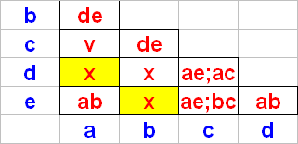
Esempio 4: macchina incompletamente specificata
Esempio
  Ricerca degli stati compatibili
Compatibili!

Slide 51
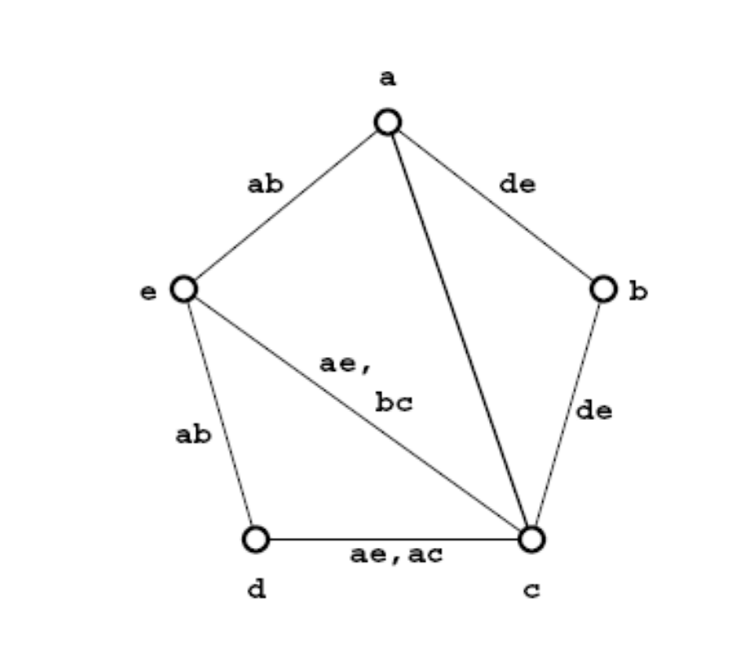
Esempio 4: macchina incompletamente specificata
Ricerca degli insiemi di compatibilità massimi
  Costruzione del GRAFO DI COMPATIBILITA’
    I nodi sono gli stati
    Sugli archi sono specificati gli stati “condizionanti”

